Slide 1
ИНСТИТУТ ПРИРОДЫ И ЧЕЛОВЕКА.
КАФЕДРА БИОХИМИИ, БИОТЕХНОЛОГИИ И ФИЗИОЛОГИИ.
МИНИСТЕРСТВО НАУКИ И ВЫСШЕГО ОБРАЗОВАНИЯ РОССИЙСКОЙ ФЕДЕРАЦИИ
ФЕДЕРАЛЬНОЕ ГОСУДАРСТВЕННОЕ БЮДЖЕТНОЕ
ОБРАЗОВАТЕЛЬНОЕ УЧРЕЖДЕНИЕ ВЫСШЕГО ОБРАЗОВАНИЯ
«УФИМСКИЙ УНИВЕРСИТЕТ НАУКИ И ТЕХНОЛОГИЙ»
ИНСТИТУТ ПРИРОДЫ И ЧЕЛОВЕКА
КАФЕДРА БИОХИМИИ, БИОТЕХНОЛОГИИ И ФИЗИОЛОГИИ
РАЗРАБОТКА ТЕХНОЛОГИИ ПЕРЕРАБОТКИ ПОСЛЕСПИРТОВОЙ БАРДЫ С ПОЛУЧЕНИЕМ КОРМОВ ДЛЯ КРУПНОГО РОГАТОГО СКОТА («СТАРТАП КАК ДИПЛОМ»)
Заведующий кафедрой
Доктор биологических наук, профессор Р.Г. Фархутдинов
Выполнила:
Студентка 2 курса очной формы обучения
Гаффарова Эльвина Рамилевна
Направление подготовки (специальность):
19.04.01. Биотехнология
Направленность (профиль): Промышленная биотехнология
Научный руководитель:
к.б.н., доцент А.С. Григориади
УФА – 2026

Slide 2
ИНСТИТУТ ПРИРОДЫ И ЧЕЛОВЕКА.
КАФЕДРА БИОХИМИИ, БИОТЕХНОЛОГИИ И ФИЗИОЛОГИИ.
Проблема и актуальность проекта
Актуальность. Проблема утилизации отходов послеспиртовой барды - одна из серьезнейших экологических и экономических задач РФ.
Масштаб проблем:
120-200 тыс. м³ послеспиртовой барды образуется на одном заводе в год;
До 40% себестоимости продукции спиртзаводов тратится на утилизацию барды (сушка, вывоз).
Недостатки существующих методов:
Традиционные - дорогая (до 40% затрат) и энергозатратная;
Скармливание жидкой барды в чистом виде - нестабильный состав, быстрая порча, риск ацидоза у животных;
Традиционные комбикорма - высокая стоимость из-за использования зерна (цены растут);
Импортные белковые добавки (соевый шрот) - дороги (35-45 руб/кг) и зависят от импорта.
2

Slide 3
ИНСТИТУТ ПРИРОДЫ И ЧЕЛОВЕКА.
КАФЕДРА БИОХИМИИ, БИОТЕХНОЛОГИИ И ФИЗИОЛОГИИ.
Целью настоящей работы являлась разработка технологии переработки послеспиртовой барды, костры льна, свекловичного жома, подсолнечного жмыха с применением пробиотических микроорганизмов для получения комбинированных кормов для крупного рогатого скота, обеспечивающих высокую питательную ценность, микробиологическую стабильность и экономическую эффективность.
Для достижения поставленной цели необходимо решить следующие задачи:
Разработать состав комбикорма.
Разработка технологии получения товарной формы корма.
Провести анализ питательной ценности готовой формы комбикорма.
Провести анализ микробиологической чистоты готовой формы комбикорма
Разработать бизнес план
3

Slide 4
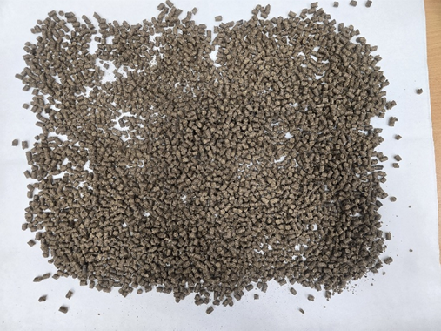
ИНСТИТУТ ПРИРОДЫ И ЧЕЛОВЕКА.
КАФЕДРА БИОХИМИИ, БИОТЕХНОЛОГИИ И ФИЗИОЛОГИИ.
Продукт проекта
Комбинированный корм «БарКорс»
Форма выпуска: Гранулы серо-коричнего цвета,
размером 1 см,
весом 0,5-2,5 г.
Состав и функция компонентов:
Барда жидкая (послеспиртовая) - Обеспечивает оптимальную влажность (62-65%) и распределение пробиотика
Барда сухая (послеспиртовая) - Источник остаточных сахаров и витаминов группы B
Жом свекловичный - Источник пектина и легкоферментируемой клетчатки; обеспечивает буферность рубцовой среды
Жмых подсолнечника - Источник сырого протеина (15-18%) и серусодержащих аминокислот
Костра льна - Структурирующий агент; предотвращает слёживание; связывает свободную влагу
Пробиотик Propionibacterium freudenreichii - Стабилизация pH (4,8-5,2); подавление патогенной микрофлоры; продукция пропионовой кислоты и витамина B₁₂
Уникальность продукта заключается в комбинированном механизме действия и решает экологическую задачу утилизации крупнотоннажных отходов
4

Slide 5
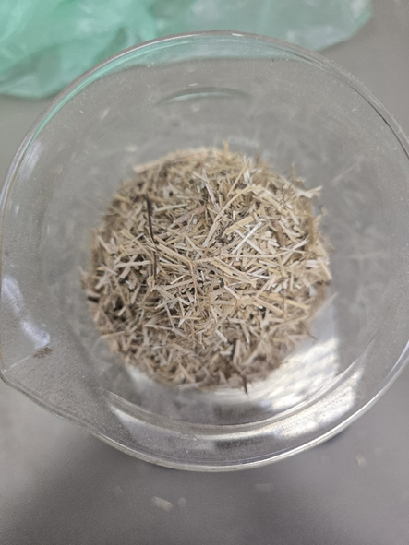
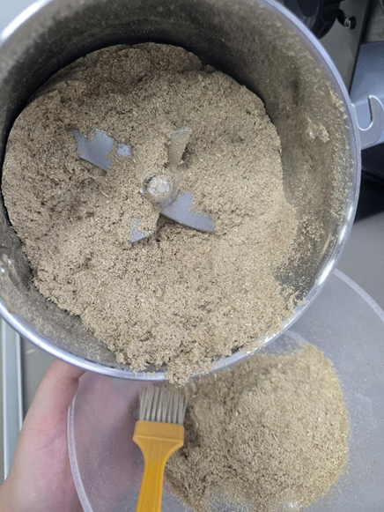
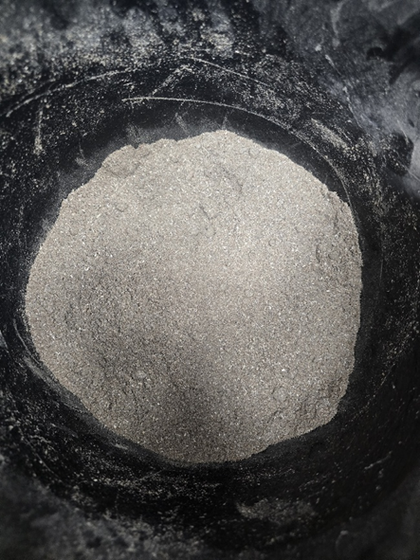
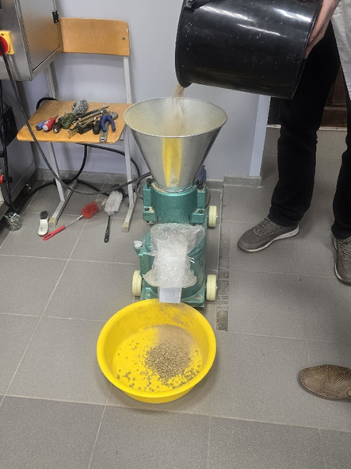
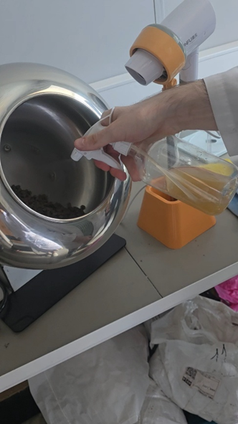
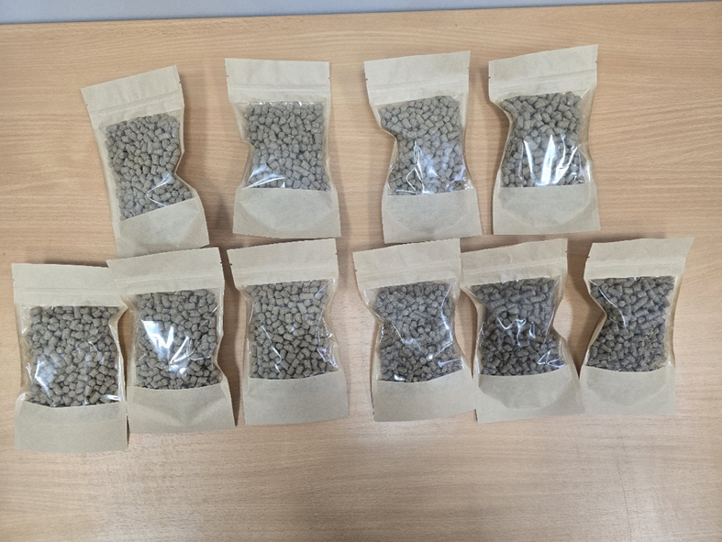
ИНСТИТУТ ПРИРОДЫ И ЧЕЛОВЕКА.
КАФЕДРА БИОХИМИИ, БИОТЕХНОЛОГИИ И ФИЗИОЛОГИИ.
Технология производства
Технология производства защищается в режиме ноу-хау (Know-How).
Ключевые этапы производства включают:
Подготовка сырья
Измельчение на измельчителе TIRBIT-800Y
Смешивание компонентов
Гранулирование на грануляторе ZLSP-120
Сушка при комнатной t
Обогащение пробиотиком при t 25-30°
Сушка при комнатной t
Упаковка
5

Slide 6
ИНСТИТУТ ПРИРОДЫ И ЧЕЛОВЕКА.
КАФЕДРА БИОХИМИИ, БИОТЕХНОЛОГИИ И ФИЗИОЛОГИИ.
Анализ питательной ценности готовой формы комбикорма
Наименование показателя | Ед.изм. | Результат испытаний | НД на метод испытаний
Массовая доля влаги | % | 7,7 | ГОСТ Р 57059-2016 - Корма, комбикорма, комбикормовое сырье. Экспресс-метод определения влаги, п.11
Массовая доля сырого жира | % | 8,6±0,8 | ГОСТ 13496.15-2016 - Корма, комбикормовое сырье. Методы определения массовой доли сырого жира, п.9.1
Массовая доля сырого протеина | % | 15,0±0,5 | ГОСТ 13496.4-2019 - Корма, комбикормовое сырье. Методы определения содержания азота и сырого протеина, п.8
Массовая доля сырой клетчатки | % | 2,9±1,0 | ГОСТ 31675-2012 - Корма. Методы определения содержания сырой клетчатки с применением промежуточной фильтрации, п.6
Содержание обменной энергии | МДж/кг | Более 10,0 | Методические указания по оценке качества и питательности кормов (утв. Минсельхозом России от 20.06.2002)
6

Slide 7
ИНСТИТУТ ПРИРОДЫ И ЧЕЛОВЕКА.
КАФЕДРА БИОХИМИИ, БИОТЕХНОЛОГИИ И ФИЗИОЛОГИИ.
Анализ микробиологической чистоты готовой формы комбикорма
Наименование показателя | Норматив | Результат испытаний | Соответсвует/ не соответствует | НД на метод испытаний
ОМЧ | ≤ 5,0 × 10⁵ КОЕ/г | 1,0 × 10³ КОЕ/г | соответствует | ГОСТ 10444.15-94
БГКП | не доп. | не обн. | соответствует | ГОСТ 31747-2012
Сальмонеллы | не доп. | не обн. | соответствует | ГОСТ 31659-2012
Плесень/дрожжи | <1×10⁵ | 5×10⁴ | соответствует | ГОСТ Р ИСО 21527-1-2010
7

Slide 8
ИНСТИТУТ ПРИРОДЫ И ЧЕЛОВЕКА.
КАФЕДРА БИОХИМИИ, БИОТЕХНОЛОГИИ И ФИЗИОЛОГИИ.
Анализ рынка и конкуренты
Параметр | «БарКорс» | «АгроКорм» | «Зерно-Стандарт» | Импортные аналоги (соевый шрот)
Цена (руб/кг) | 15-20 | 25-30 | 22-28 | 35-45
Тип | Комбинированный корм с пробиотиком | Традиционный комбикорм | Белково-витаминная добавка | Соевые бобы (импорт)
Недостаток | Есть сезонный фактор | Высокая стоимость зерновой составляющей | Импортозависимость | Очень высокая цена, импорт
8

Slide 9
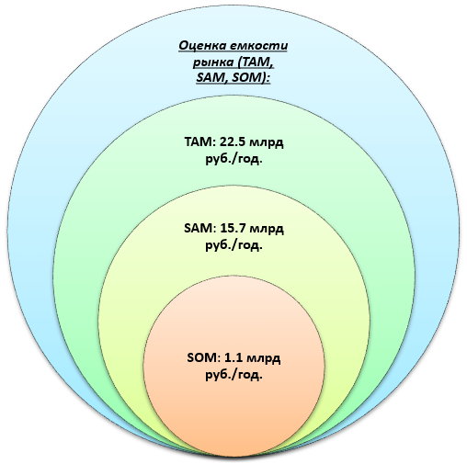
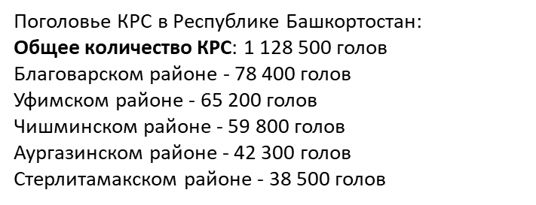


ИНСТИТУТ ПРИРОДЫ И ЧЕЛОВЕКА.
КАФЕДРА БИОХИМИИ, БИОТЕХНОЛОГИИ И ФИЗИОЛОГИИ.
Бизнес модель и рынки
9

Slide 10
ИНСТИТУТ ПРИРОДЫ И ЧЕЛОВЕКА.
КАФЕДРА БИОХИМИИ, БИОТЕХНОЛОГИИ И ФИЗИОЛОГИИ.
Финансовые показатели
Показатель | Значение
Объем производства, кг | 1 250
Цена реализации (с НДС), руб./кг | 18,00
Выручка (с НДС), руб. | 22 500
Выручка (без НДС), руб. | 18 750
Полная себестоимость, руб. | 14 375
Валовая прибыль, руб. | 4 375
Рентабельность продукции, % | 30
10

Slide 11
ИНСТИТУТ ПРИРОДЫ И ЧЕЛОВЕКА.
КАФЕДРА БИОХИМИИ, БИОТЕХНОЛОГИИ И ФИЗИОЛОГИИ.
Анализ рисков
Наименование риска | Интегральный уровень | Мероприятия по минимализации
Перебои в поставках сырья | 12 | Формирование страхового запаса на 2-3 месяца; заключение долгосрочных договоров с несколькими поставщиками
Выход из строя оборудования | 8 | План регулярного технического обслуживания; резервный фонд на ремонт
Высокая конкуренция (дешевые аналоги) | 11 | Акцент на уникальные преимущества (утилизация отходов + пробиотик); публикация результатов испытаний; сертификация продукта
Недостаточная узнаваемость бренда | 10 | Создание сайта; участие в тендерах; перспективная рекламная кампания
Сезонность спроса | 9 | Развитие дополнительных каналов сбыта (мелкие фермерские хозяйства)
11

Slide 12
ИНСТИТУТ ПРИРОДЫ И ЧЕЛОВЕКА.
КАФЕДРА БИОХИМИИ, БИОТЕХНОЛОГИИ И ФИЗИОЛОГИИ.
Команда проекта
ФИО | Основные функциональные обязанности
Гаффарова Эльвина Рамилевна | Стратегическое планирование, координация работы команды, взаимодействие с партнерами и инвесторами, принятие управленческих решений, контроль за исполнением календарного плана.
Фархутдинов Рашит Габдулхаевич | Осуществление общего научного руководства, контроль качества продукции на соответствие техническим условиям, разработка рекомендаций по совершенствованию технологии.
Григориади Анна Сергеевна | Консультант, контроль качества продукции на соответствие микробиологическим требованиям.
Черво Алексей Юрьевич | Обеспечение бесперебойной работы технологического оборудования, контроль технологических параметров процесса гранулирования.
12

Slide 13
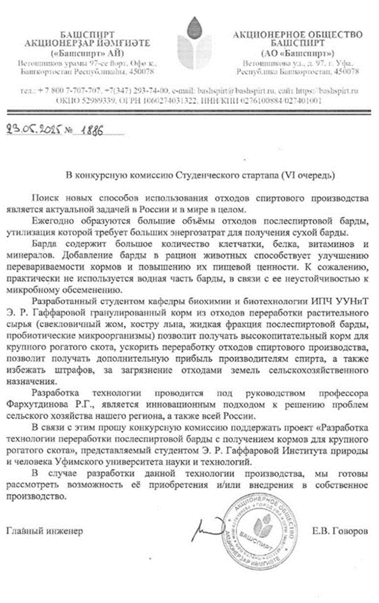
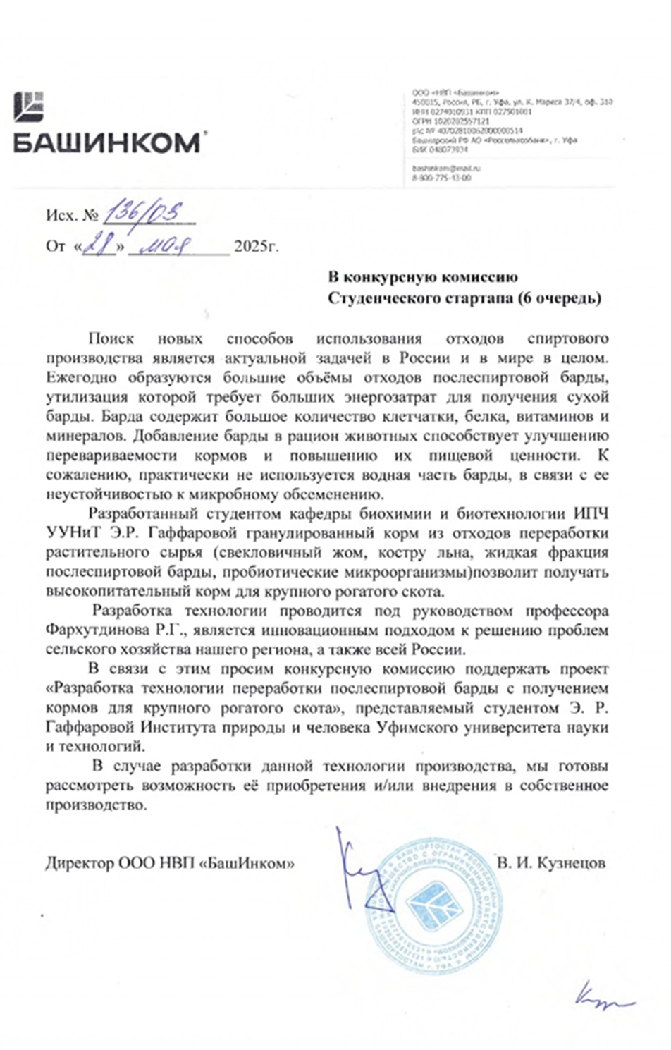
ИНСТИТУТ ПРИРОДЫ И ЧЕЛОВЕКА.
КАФЕДРА БИОХИМИИ, БИОТЕХНОЛОГИИ И ФИЗИОЛОГИИ.
Партнеры
13

Slide 14
ИНСТИТУТ ПРИРОДЫ И ЧЕЛОВЕКА.
КАФЕДРА БИОХИМИИ, БИОТЕХНОЛОГИИ И ФИЗИОЛОГИИ.
Календарный план реализации проекта «БарКорс»
Этап | Сроки | Результат
1. | Ноябрь 2025 - январь 2026 | Регистрация ООО, заключение предварительных договоров с поставщиками.
2. | Февраль - март 2026 | Закупка и монтаж оборудования, формирование штата.
3. | Апрель - июль 2026 | Закупка сырья, приготовление гранулированной смеси, внесение пробиотика Propionibacterium freudenreichii, ферментация, гранулирование, сушка; лабораторные и зоотехнические испытания
4. | Август - декабрь 2026 | Выход на рынок, пилотные договоры, участие в тендерах.
5. | 2027 | Выход на плановую мощность и окупаемость.
14

Slide 15
ИНСТИТУТ ПРИРОДЫ И ЧЕЛОВЕКА.
КАФЕДРА БИОХИМИИ, БИОТЕХНОЛОГИИ И ФИЗИОЛОГИИ.
Выводы и перспективы
Основные итоги работы:
Разработан состав комбикорма (послеспиртовая барда жидкая и сухая, свекловичный жом, костра льна, жмых подсолнечника, пробиотик Propionibacterium freudenreichii).
Разработана технология получения гранулированного корма для крупного рогатого скота «БарКорс», включающая стадии подготовки сырья, измельчения, смешивания, гранулирования, сушки, обогащения пробиотиком, сушки и упаковки.
Анализ питательной ценности готовой формы комбикорма подтвердил высокую питательную ценность разработанного корма (содержание сырого жира 8,6%, сырого протеина - 15%) и соответствие заявленным в рецептуре параметрам.
Анализ микробиологической чистоты показал, что готовая форма комбикорма соответствует требованиям, предъявляемым к качеству корма, и является безопасным.
Разработан бизнес-план с рентабельностью 30% и окупаемостью 5 месяцев; Проект признан на федеральном уровне (грант ФСИ 1 млн. руб.).
Перспективы развития:
Масштабирование производства.
Расширение рынка.
15

Slide 16
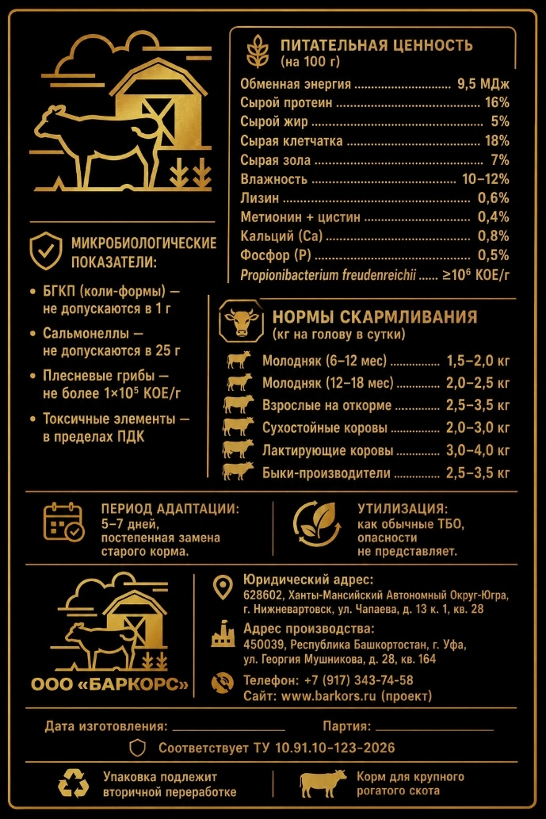
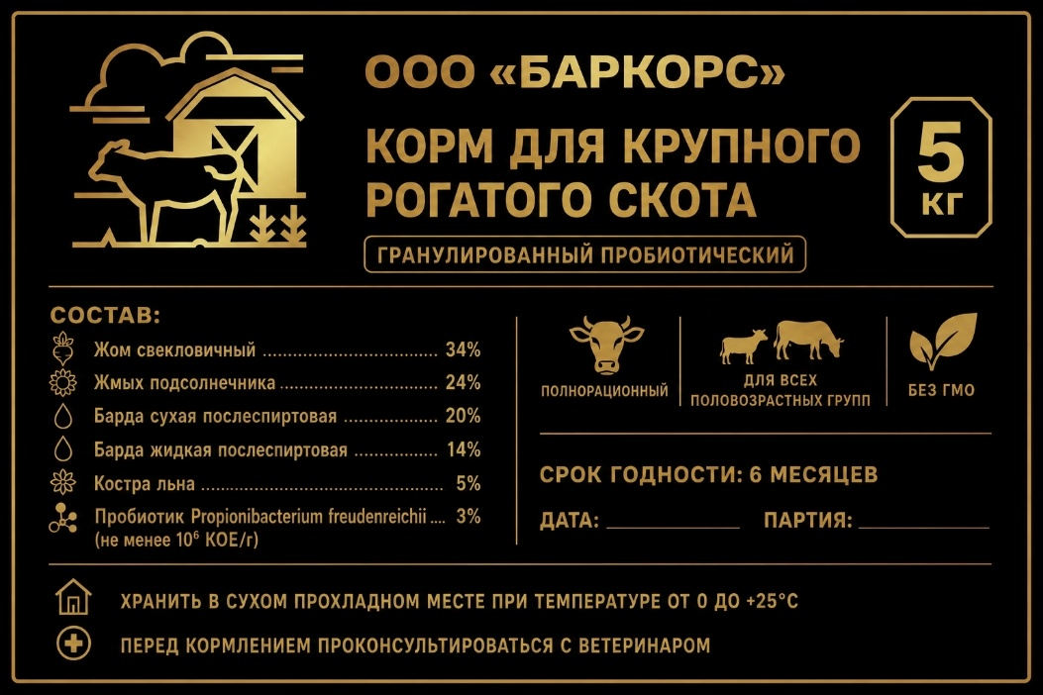
ИНСТИТУТ ПРИРОДЫ И ЧЕЛОВЕКА.
КАФЕДРА БИОХИМИИ, БИОТЕХНОЛОГИИ И ФИЗИОЛОГИИ.
СПАСИБО ЗА ВНИМАНИЕ
Контактная информация:
ООО «БарКорс» ОГРН: 1258600011427
Телефон: 89173437458
Email: gaffarova2002@list.ru
www.barkors.ru
16

